Slide 1

[CUAI] CS231n 스터디 1팀
2025.05.12
발표자 : 김성민
Notes:
여기부터는 스터디 발표에 쓰이는 PPT 슬라이드입니다!

Slide 2
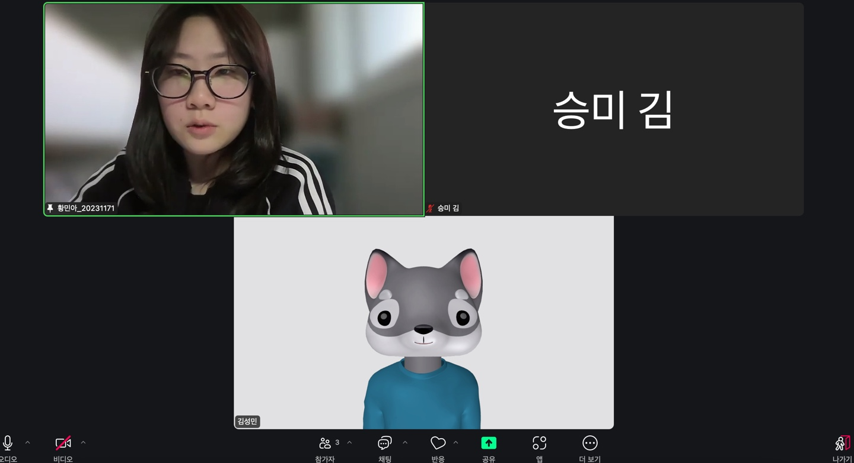
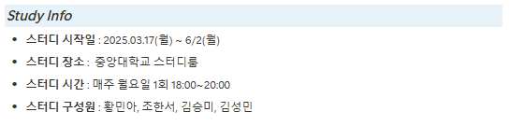
스터디원 소개 및 만남 인증
Notes:
스터디 진행은 이번 주부터 시작하여 중앙대학교 스터디룸에서 월요일에 진행하기로 계획하였습니다.

Slide 3
목차
1. 스터디 진행 상황
2. 학습 내용
Notes:
오늘은 스터디의 진행 상황과 지난번에 cs231n 2조 발표해주셨던 내용에 이어서 발표를 진행하겠습니다.

Slide 4
스터디 진행 상황
[1주차] 3/17
1. Introduction to CNN for Visual Recognition
2. Image Classification
3. Loss Functions and Optimization
[2주차] 3/24
4. Introduction to NN
5. CNN
6. Training Neural Networks, Part 1
[3주차] 3/31
7. Training Neural Networks, Part 2
8. Deep Learning Software
중간고사 4/22~28
[4주차] 5/5
9. CNN Architectures
10. RNN
[5주차] 5/12
12. Visualizing and Understanding
[6주차] 5/19
11. Detection and Segmentation
13. Generative Models
[7주차] 5/26
14. Reinforcement Learning
15. Efficient Methods and Hardware for Deep Learning
[8주차] 6/2
16. Adversarial Examples and Adversarial Training
기말고사 6/17~23
Notes:
현재 스터디는 5/12 어제를 기점으로 1강부터 10강, 그리고 12강까지 스터디가 완료된 상태이며, 다음주부터 이어서 11강 내용을 스터디할 예정입니다.
2조에서 8강 Deep Learning Softsare를 잘 설명해주셨기 때문에 CNN Architecture, RNN과 Visualizing and Understanding부분에 대해서 학습하도록 해보겠습니다.

Slide 5
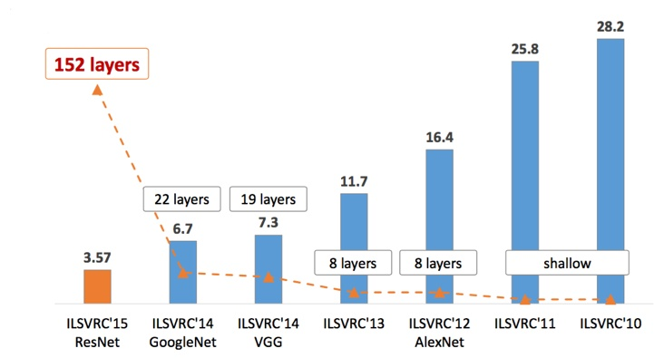
1) CNN Architecture
AlexNet
VGG
GoogleNet
ResNet
…
Notes:
9번째 강의에서는 CNN Architecture는 2017년까지 있었던 CNN관련 State of The Art를 다루는 강좌입니다.
main architecture으로는 AlexNet, VGG, GoogLeNet, ResNet이 있습니다.

Slide 6
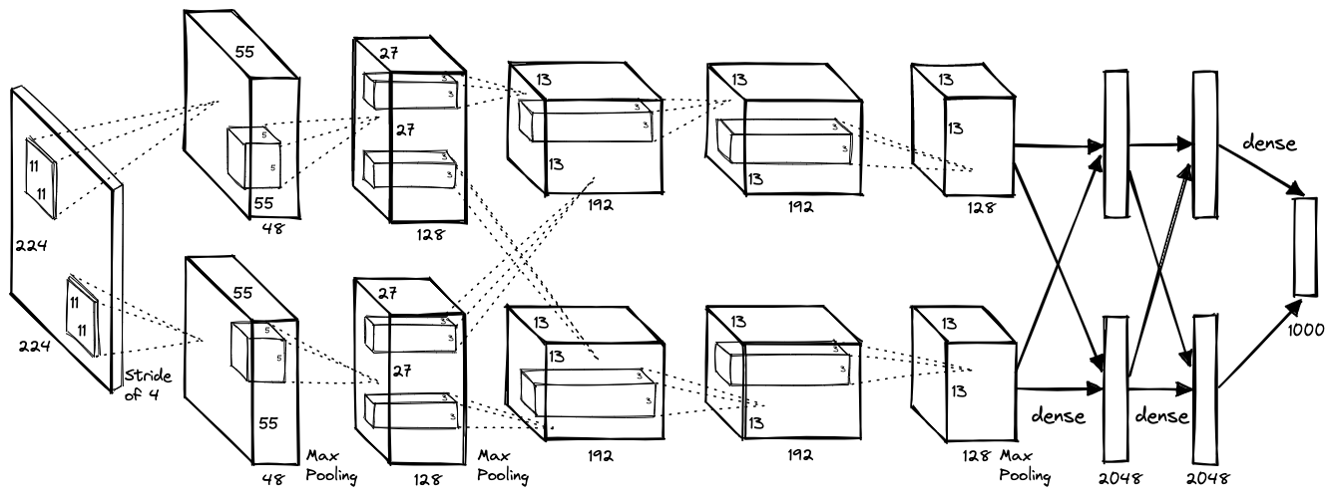
1) CNN Architecture
AlexNet
CONV1 MAX POOL1 NORM1 CONV2 MAX POOL2 NORM2 CONV3 CONV4 CONV5 Max POOL3 FC6 FC7 FC8
Notes:
먼저 AlexNet입니다.
AlexNet은 5개의 convolution layer 3개의 max pooling layer 2개의 norm layer, 3개의 fc layer로 구성된 네트워크입니다.
오른쪽의 figure를 살펴보면 중간에 2개의 ROW로 갈라진 것을 볼 수 있는 데 그 이유는 당시 실험했던 GPU가 3gb의 메모리만을 가지고 있어서 GPU 2개를 사용했다고 합니다.
Conv1, conv2, conv4, conv5 layer는 같은 GPU에 있는 feature map들만이 연결되고 있고,
CONV3, FC6, FC7, FC8에서는 GPU 간에 소통을 위해 모든 feature map들이 연결되고 있는 구조입니다.
AlexNet이 처음으로 Convolutional Neural Network를 딥러닝에 적용하여 엄청난 성능향상을 이뤄낸 후에 이 분야가 본격적인 발달을 이루어졌습니다.

Slide 7
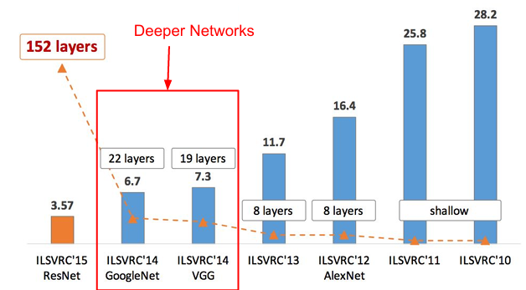
1) CNN Architecture
VGGNet
Notes:
다음은 AlexNet에서 Hyperparameter를 바꿈으로써 에러율을 5%정도 감소하는 데 성공한 ZFNet을 거쳐서
이전 네트워크와 다르게 더 깊은 층을 구성하는 데 성공한 VGGNet과 GoogleNet입니다.

Slide 8
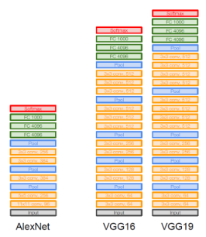
1) CNN Architecture
VGGNet
Notes:
다음은 VGGNet은 7*7 conv를 사용하는 대신에 3*3 conv 2개를 사용하는 네트워크입니다. 이렇게 하면 PARAMETEr의 개수는 filte의 크기의 제곱에 비례하므로 더 적은 파라미터로 학습시킬 수 있습니다. 또한 층이 깊어짐으로써 많은 non-linearities를 적용하는 장점이 있습니다.

Slide 9
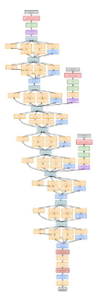
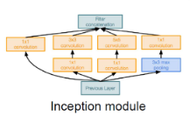
1) CNN Architecture
GoogLeNet
Notes:
다음은 GooglNet은 inception modul과 bottleneck layer를 사용하여 계산 효율성을 늘리며 더 깊은 네트워크를 구현했습니다. 인셉션 모듈은 다양한 크기의 filter를 병렬 연결함으로써 표현력을 증가시키는 역할을 하게됩니다. 하지만 이런 구조는 더 많은 계산량을 필요로 하는데, GoogleNet은 1*1 conv layer의 depth를 사영하여 계산 효율성을 관리할 수 있게 합니다.

Slide 10
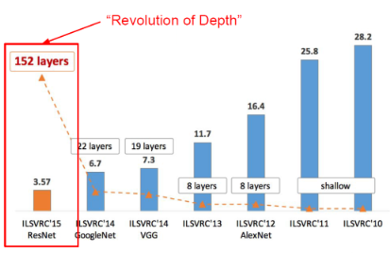
1) CNN Architecture
ResNet
Notes:
마지막으로 ResNet은 그동안 gradient vanishing 문제 대문에 layer를 증가시키면 큰 폭으로 accuarcy르 감소하는 현상을 해결한 구조입니다.

Slide 11
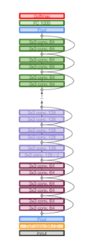
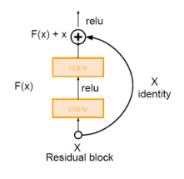
1) CNN Architecture
ResNet
Notes:
Residual connenction을 이용하여 수많은 block을 쌓아 올렸는데, 원래는 X -> F(x)로 direct mapping 시켰다면 이제는 H(x) = F(x) – x로 정의하여 F(x)를 잔차 + X(identity)를 output으로 내보냅니다. 이렇게 함으로써 이전 input과 다음 input의 관계를 residual을 더한 것으로 정의할 수 있고 이 residual 을 학습하게 됩니다.

Slide 12
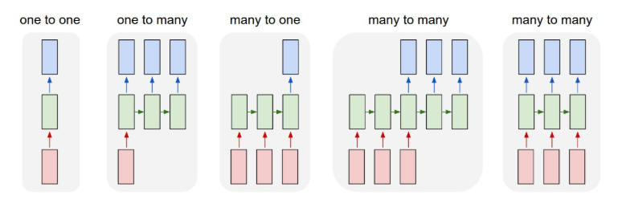
2) Recurrent Neural Network
Notes:
다음 강의로는 10강 Recurrent Neural Network에 대한 내용입니다.
Machine Learning 관점에서 생각해보면 모델은 다양한 입력을 처리할 수 있도록 유연해져야합니다.
지금까지 학습했던 모델들은 모두 하나의 입력에 하나의 출력을 가지는 one to one network였다면,
오른쪽 그림들과 같이 고정사이즈의 input에 Sequence oupu/ sequence input에 sequence ouput을 가질 수도 있을 입니다/

Slide 13
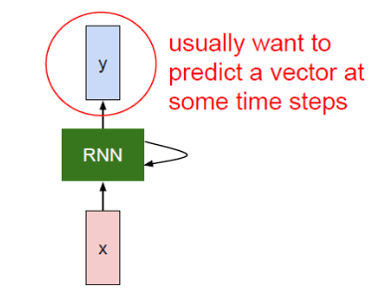
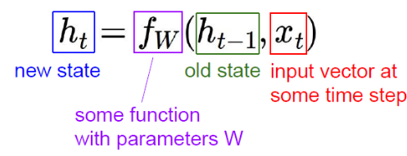
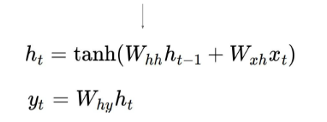
2) Recurrent Neural Network
Notes:
일반적으로 RNN은 작은 Recurrent Core Cell을 가지고 있는데 입력 x가 RNN으로 들어가면, RNN은 새로운 state vecto를 만들어내기 위해 fixed functio을 사용하여 input vector와 output vecotr를 결합합니다.
RNN 내부에서 hidden state에서 새로운 입력을 받아들여 update 되는 방식입니다.
오른쪽 수식을 통해 RNN이 어떻게 동작하는 지 알수 있는데 RNN에서 출력 값을 가지려면 h_t를 입력으로 하는 FC-layer를 추가해야합니다. 매 번 FC-Layer는 매번 업데이트 되는 Hidden_state(h_t)를 기반으로 출력 값을 정합니다.
가중치 행렬 Wxh와 입력 xt의 곱으로도 나타낼 수 있으며,

Slide 14
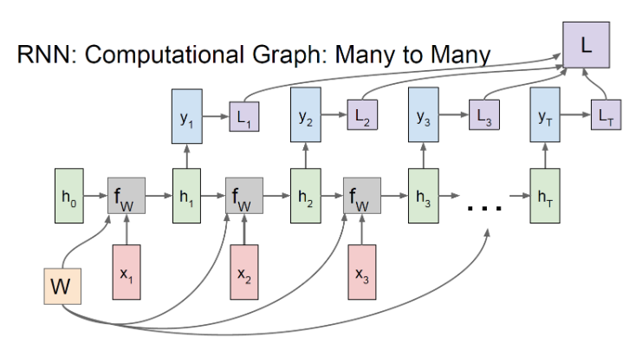
2) Recurrent Neural Network
Notes:
여기 보이는 그래프는 RNN의 many-to-many 구조입니다.
입력 시퀀스 x1,x2,...,xTx_1, x_2, ..., x_Tx1​,x2​,...,xT​가 시간축을 따라 순차적으로 들어오고, 각 시점에서는 이전 hidden state h_{t-1}​와 현재 입력 xt​를 결합해 새로운 hidden state htt​를 생성합니다.
이 hidden state는 출력 yt​를 만들고, 이 출력마다 개별적으로 loss Lt를 계산합니다. 최종적으로 모든 시간의 loss를 합쳐서 전체 loss L을 계산하게 됩니다.

Slide 15
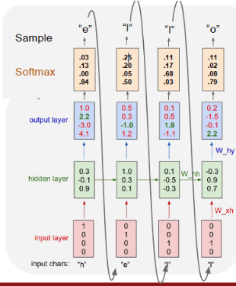
2) Recurrent Neural Network
Notes:
이 그림은 RNN이 'h', 'e', 'l', 'l', 'o'처럼 연속된 문자를 예측하는 과정을 보여줍니다. 맨 아래 input layer에서는 'h'가 원-핫 인코딩되어 들어가고, 이 입력과 이전 hidden state를 바탕으로 hidden layer가 업데이트됩니다. 그 다음 hidden state는 output layer를 거쳐 softmax를 통해 다음 글자 확률 분포를 예측합니다. 예를 들어 'h' 입력 시 다음 글자 'e'가 가장 높은 확률로 예측됩니다. 이렇게 시퀀스가 흐르면서 이전 hidden state가 다음 스텝으로 계속 전달되고, 다음 문자를 순차적으로 생성하게 됩니다.

Slide 16
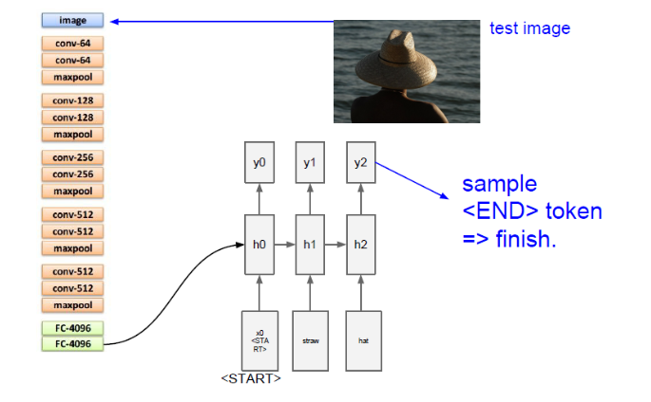
2) Recurrent Neural Network
Notes:
이 그림은 CNN과 RNN을 결합해 이미지 캡셔닝을 하는 구조입니다. 왼쪽 CNN은 이미지를 입력받아 특징을 추출하고, 마지막 fully connected layer의 벡터를 RNN의 초기 hidden state로 전달합니다. 그 다음 RNN이 순차적으로 'straw', 'hat' 같은 단어를 생성합니다. 처음에는 <START> 토큰으로 시작해서, 각 시점의 hidden state를 기반으로 단어를 예측하며, <END> 토큰이 생성되면 문장이 끝나게 됩니다. 이 방식은 이미지를 보고 자연어 설명을 생성하는 데 활용됩니다.

Slide 17
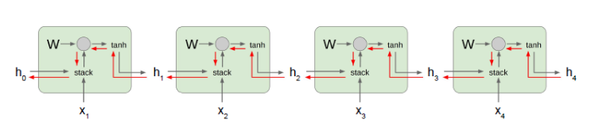
2) Recurrent Neural Network
Notes:
기존 RNN 구조에서는 입력과 hidden state가 반복적으로 쌓이며 tanh를 거치기 때문에, 그래디언트가 시간 축을 따라 흐르면서 점점 약해지는 vanishing gradient 문제가 발생합니다. 결과적으로 오래된 정보는 거의 기억되지 못합니다.

Slide 18
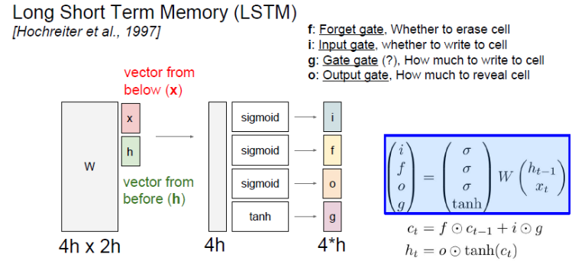
2) Recurrent Neural Network
Notes:
이를 해결하기 위해 LSTM이 등장했습니다. LSTM은 셀 상태 ctc_tct​라는 별도의 경로를 두어, 그래디언트가 곱셈과 덧셈만으로 안정적으로 흐를 수 있도록 설계되었습니다. 게이트 구조를 통해 필요한 정보만 기억하거나 잊게 하면서, 장기 의존성 문제를 효과적으로 극복합니다.

Slide 19
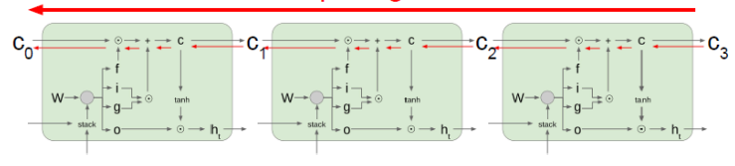
2) Recurrent Neural Network
Notes:
LSTM 구조에서는 셀 상태 Ct​를 통해 그래디언트가 곧바로 왼쪽으로 길게 전달됩니다. 중간의 forget 게이트와 input 게이트가 적절히 조정되기 때문에, gradient가 셀 상태 라인을 통해 손실 없이 전달되는 특성이 있습니다. 이 덕분에 LSTM은 긴 시퀀스에서도 과거 정보를 잊지 않고 학습할 수 있게 됩니다.

Slide 20
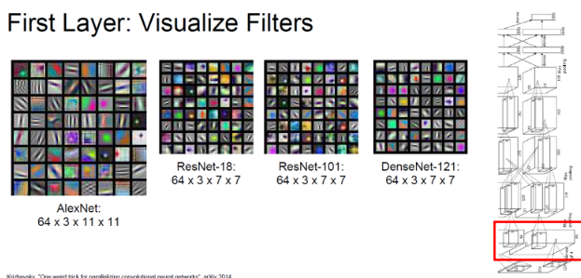
3) Visualizing and Understanding
Notes:
Lecture 12는 전반적으로 CNN을 이해하는데 도움이 되는 내용으로 구성되어 있습니다.
여기서는 convNet 안에서 어떤 일이 발생할 고있을 지 visualizing 관점에서 바라보고 있습니다.
그림에서는 첫번째 layer가 실제로 어떻게 보일지 시각화한 그림인데, 첫번째 레이어는 보통 이미지와 가장 가까운 층으로서 이미지 내 edge같은 특징을 추출하기 위해 사용됩니다.
하지만 두번째 layer 중간 layer부터는 첫번 째 feature map의 특징들에서 한 번 더 특징을 뽑아낸 것이기 때문에 해석하기가 쉽지 않습니다.

Slide 21
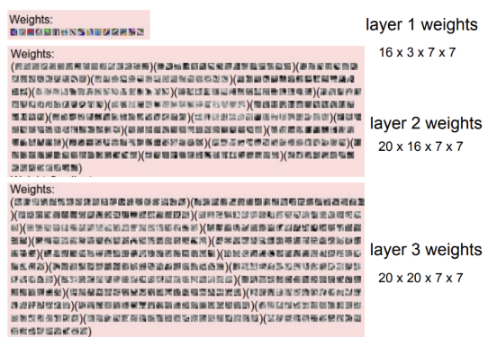
3) Visualizing and Understanding
Notes:
하지만 두번째 layer 중간 layer부터는 첫번 째 feature map의 특징들에서 한 번 더 특징을 뽑아낸 것이기 때문에 해석하기가 쉽지 않습니다.

Slide 22
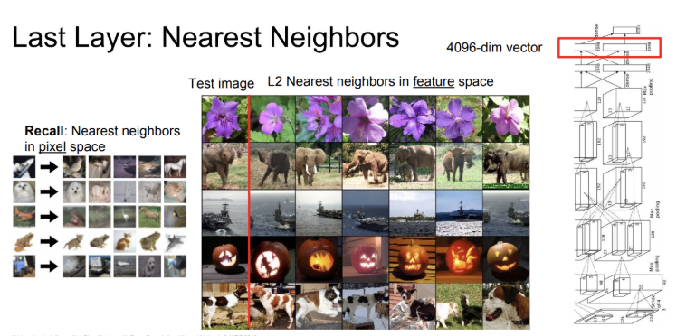
3) Visualizing and Understanding
Notes:
마지막 layer (FC layer)에서는 AlexNet에서는 4096개의 차원을 가지게 되어 픽셀 공간에서 굉장히 큰 차이가 있더라도 학습결과 feature space 에서는 유사한 이미지의 검출이 가능함을 확인 가능하게 됩니다.

Slide 23

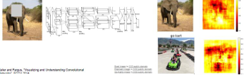

3) Visualizing and Understanding
Maximally Activating Patches
Occlusion Experiments
Saliency Maps
Notes:
CNN 모델을 해석하고 이해하기 위한 대표적인 시각화 기법 3가지를 보여줍니다. 첫째, Maximally Activating Patches는 필터를 가장 강하게 활성화시키는 입력 패치를 찾아, 모델이 무엇에 주목하는지 확인합니다. 둘째, Occlusion Experiment는 입력 이미지를 일부 가리고 성능 변화를 관찰해, 모델이 중요한 영역을 직접 확인할 수 있게 합니다. 셋째, Saliency Map은 입력 이미지의 각 픽셀이 출력에 얼마나 영향을 주는지를 시각적으로 표현해, 모델의 주목 영역을 직관적으로 보여줍니다

Slide 24

3) Visualizing and Understanding
Gradient Descent
입력 이미지가 들어왔을 때 Weight 값을 update하기 위해 사용했던 방법
Gradient Ascent
해당 뉴런을 활성화시키는 General한 입력 이미지를 찾아내는 방법
Notes:
이런 시각화의 핵심 원리를 수학적으로 접근한 Gradient Descent와 Ascent를 소개합니다. Gradient Descent는 우리가 학습 과정에서 사용했던 방식으로, 입력 이미지에 따른 loss를 줄이기 위해 weight를 조정했습니다. 반대로 Gradient Ascent는 weight는 고정한 채, 특정 뉴런을 가장 강하게 활성화시킬 수 있는 입력 이미지를 찾아 모델이 인식하는 '이상적인' 이미지를 시각화하는 방법입니다. 이를 통해 모델이 어떤 특징을 가장 선호하는지 알 수 있습니다.
이를 발전시켜 Image Synthesizing, Texture Synthesis, Neural Style Transfer 같은 응용까지 확장되었습니다. 이러한 방법들은 딥러닝 모델이 학습한 내부 표현을 직관적으로 관찰하게 해주고, 모델의 해석 가능성과 투명성을 높이는 중요한 도구입니다.

Slide 25
감사합니다

